Slide 1


第十二章 数据分析与程序设计
讲解 李飞

Slide 2
目录
numpy：数组和矢量计算
pandas基本使用
读写文本格式数据
数据规整化：清理、转换、合并、重塑
matplotlib基本使用
两个程序例子

Slide 3
numpy：数组和矢量计算
为什么使用numpy
省略很多循环，提高编码效率。
有许多成熟的函数可供调用。
运行效率比较高。
Numpy代码大部分由C写成，比纯python代码效率高，调用C写的API。
Numpy开源、免费、易获得。

Slide 4
Numpy的ndarray:多维数组
创建ndarray
使用array函数。它接受一切序列型的对象、zeros、ones也可以创建全0或者全1数组，empty可以创建一个没有任何具体值的数组。
函数 | 说明
array | 将输入数据(列表、元组、数组或其他序列类型)转换为ndarray.
asarray | 将输入转换为ndarray，如果输入本身就是ndarray就不进行复制
arrange | 类似于内置的range。但返回的是一个ndarray而不是列表。
ones\ones_like | 根据指定的形状和dtype创建一个全1数组。
zeros\zeros_like | 根据指定的形状和dtype创建一个全0数组。
empty\empty_like | 创建新数组，只分配内存空间但不填充任何值
eye\identity | 创建一个正方的N×N单位知阵(对角线为1，其余为0)

Slide 5
ndarray的运算
数组和标量之间的运算
基本的索引和切片
如果你想要得到的是ndarray切片的一份副本而非视图，就需要要显式地进行复制操作,如arr[5:8].copy()。
切片索引，可以一次传入多个切片，就像传入多个索引那样，也通过将整数索引和切片混合，得到低维度的切片。
数组转置和轴对称
计算矩阵内积：dot()函数

Slide 6
ndarray的运算
数组和标量之间的运算
基本的索引和切片
如果你想要得到的是ndarray切片的一份副本而非视图，就需要要显式地进行复制操作,如arr[5:8].copy()。
切片索引，可以一次传入多个切片，就像传入多个索引那样，也通过将整数索引和切片混合，得到低维度的切片。
数组转置和轴对称
数组函数：hstack(),concatenate(),dstack(),dot()函数

Slide 7
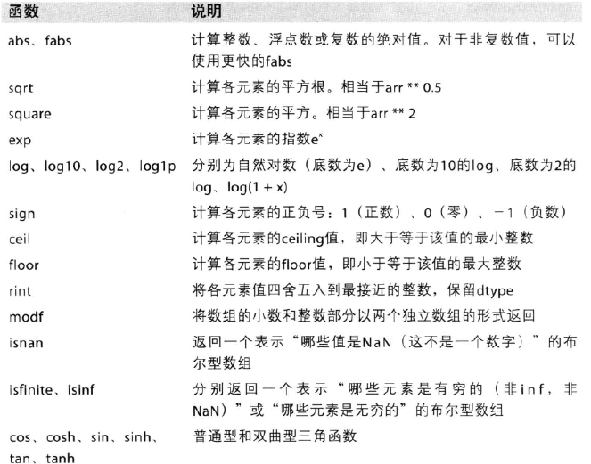
ndarray的通用函数（一元）

Slide 8
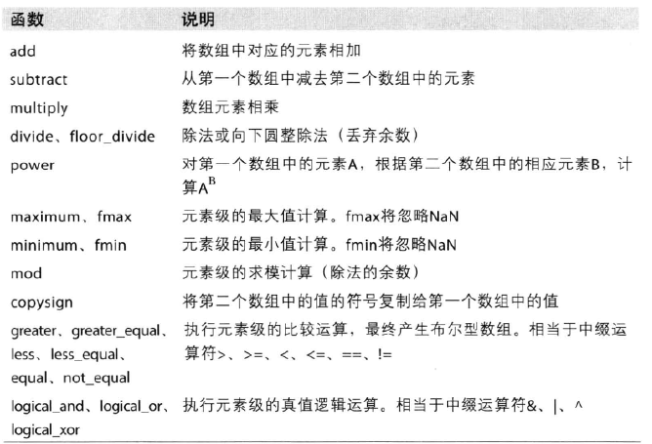
ndarray的通用函数（二元）

Slide 9
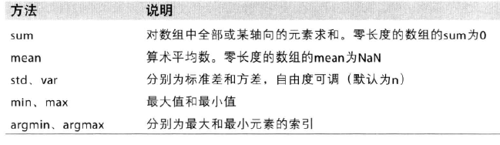

numpy统计方法

Slide 10
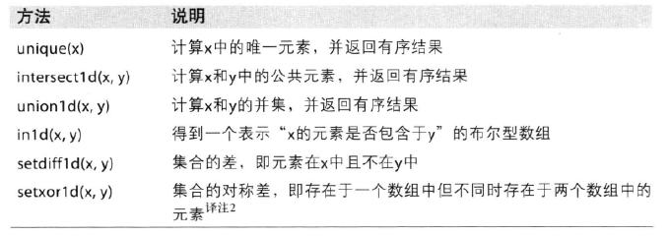
numpy集合计算

Slide 11
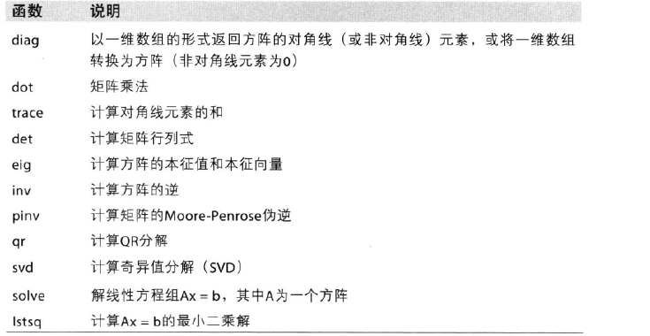
numpy线性代数

Slide 12
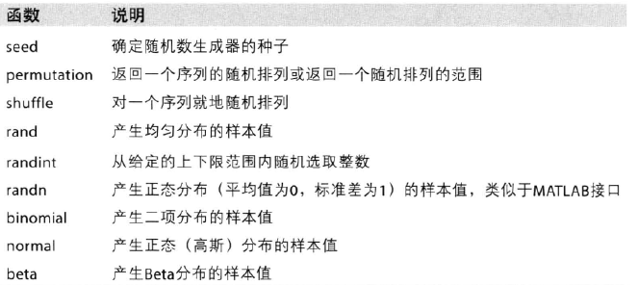
numpy.random函数

Slide 13
pandas基本使用
两个主要数据结构：Series和DataFrame。
Series是一种类似于一维数组的对象，它由一组数据（各种numpy数据类型）以及一组相关的数据标签（即索引）组成。
Series的字符串表现形式为：索引在左边，值在右边。
与普通numpy数组相比，可以通过索引的方式选取Series的单个或一组值。

Slide 14
Dataframe
Dataframee是一个表格型的数据结构，它含有一组有序的列，每列可以是不同的值类型（数值、字符串、布尔值等）。Dataframe即有行索引也有列索引，它可以被看做由Series组成的字典（共用同一个索引）
构建Dataframe的方法有很多，最常用的一种是直接传入一个由等长列表或Numpy数组组成的字典。
另一种常见的数据形式是嵌套字典（也就是字典的字典）。

Slide 15
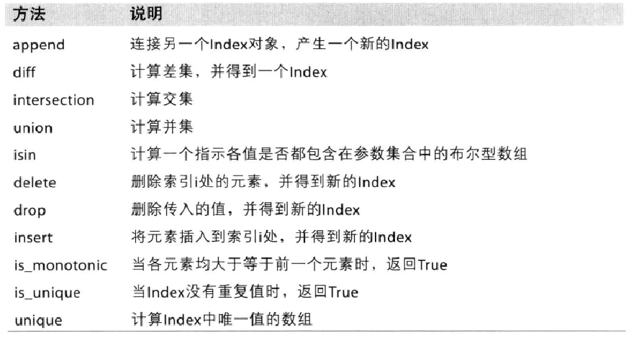
Pandas的索引对象
pandas的索引对象负责管理轴标签和其他元数据(比如轴名称等)。构建Series或DataFrame时。所用到的任何数组或其他序列的标签都会被转换成一个Index

Slide 16
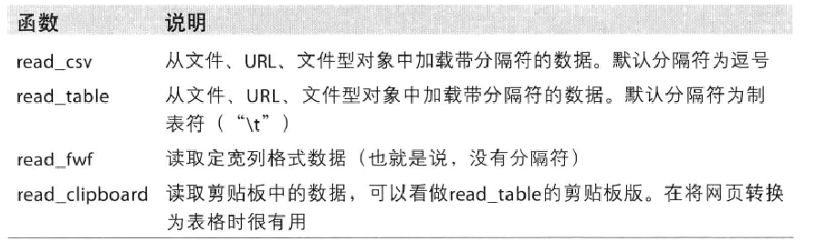
读写文本格式数据
pondas提供了一些用于将表格型数据读取为DataFrame对象的函数。

Slide 17
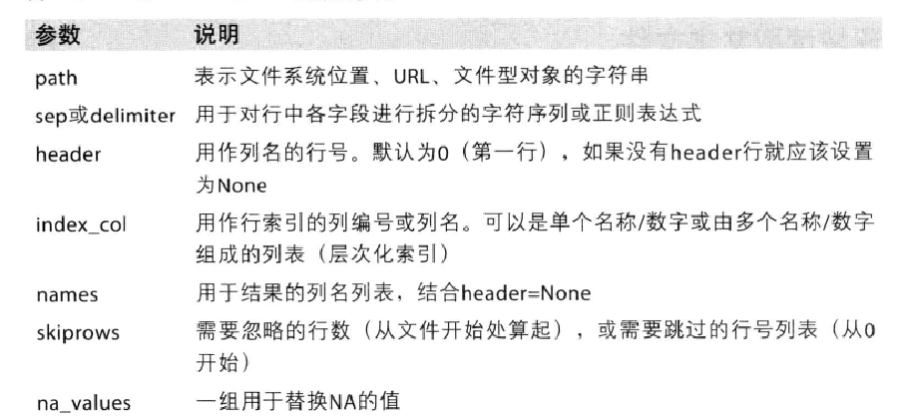
read_csv/read_table函数的参数

Slide 18
其他数据源读取
xls数据读取
生成xlsx工作
JSON数据
使用HTML和Web API
使用数据库

Slide 19
数据规整化：清理、转换、合并、重塑
数据清洗：主要指原始数据中删除一些不重要的、重复的、噪音的数据。。
合并数据集：根据一个或多个键将不同的dataframe中的行合并起来。
数据转换：移除重复数据、函数映射、数据标准化、替换等。
重塑和轴向旋转：将数据的列“旋转”为行，将数据的行“旋转”为列
字符串操作

Slide 20
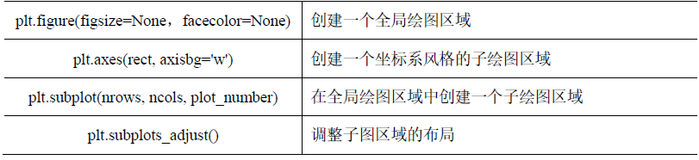
matplotlib基本使用
plt 子库提供了一批操作和绘图函数，每个函数代表对图像进行的一个操作，比如创建绘图区域、添加标注或者修改坐标轴等。这些函数采用plt.<b>()形式调用，其中<b>是具体函数名称。

Slide 21
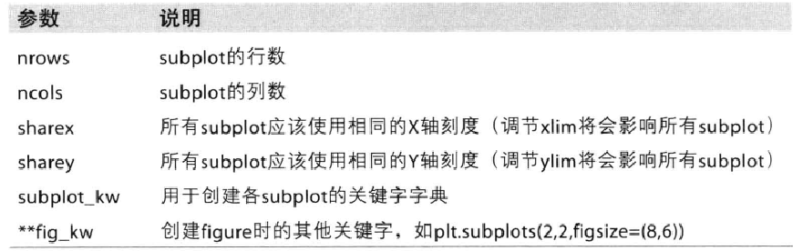
pyplot.subplots的选项

Slide 22
Matplotlib作图
误差条形图
饼图
等高线图
3D图像
3d柱形图
3d直方图

Slide 23
两个程序例子
1）决策树算法
首先，选取一个属性，按这个属性的不同取值对实例集进行分类;并以该属性作为根节点，以这个属性的诸取值作为根节点的分枝，进行画树。
然后，考察所得的每一个子类，看其中的实例的结论是否完全相同。如果完全相同，则以这个相同的结论作为相应分枝路径末端的叶子节点；否则，选取一个非父节点的属性，按这个属性的不同取值对该子集进行分类，并以该属性作为节点，以这个属性的诸取值作为节点的分枝，继续进行画树。
如此继续，直到所分的子集全都满足:实例结论完全相同，而得到所有的叶子节点为止。

Slide 24


Slide 25
决策树算法

Slide 26
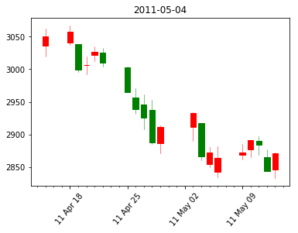
2）K线图绘制

Slide 27
下节
第十三章 网络编程

